Slide 1





TẬP ĐỌC
Khi các em ở nhà một mình
Theo Thu Hà

Slide 2



1. Phát triển các năng lực đặc thù
1.1. Phát triển năng lực ngôn ngữ
- Đọc thành tiếng trôi chảy toàn bài. Phát âm đúng các từ ngữ dễ viết sai. Ngắt nghỉ hơi đúng ngữ pháp, ngữ nghĩa. Thể hiện được giọng đọc phù hợp với văn bản thông tin. Tốc độ đọc khoảng 95 tiếng / phút. Đọc thầm nhanh hơn nửa đầu học kì I.
- Hiểu nghĩa của các từ ngữ được chú giải trong bài. Trả lời được các CH về nội dung của các đoạn và nội dung toàn bài
- Biết tra từ điển (sách in hoặc tài liệu trên mạng In-tơ-nét) để tìm hiểu thông tin
1.2. Phát triển năng lực văn học
Cảm nhận được hình ảnh đẹp qua các bức tranh minh hoạ giúp em dễ hiểu, dễ nhớ hơn những việc không được làm và những việc cần làm để đảm bảo an toàn khi ở nhà một mình.
Mục tiêu
2. Góp phần phát triển các năng lực chung và phẩm chất
2.1. Phát triển các năng lực chung
- Năng lực giao tiếp và hợp tác; Năng lực tự chủ và tự học; Năng lực giải quyết vấn đề và sáng tạo
2.2. Bồi dưỡng phẩm chất chủ yếu
Phẩm chất yêu nước: Bồi dưỡng ý thức cảnh giác, cẩn thận, trách nhiệm (đảm bảo an toàn cho mình và những người xung quanh).

Slide 3



KHỞI ĐỘNG

Slide 4

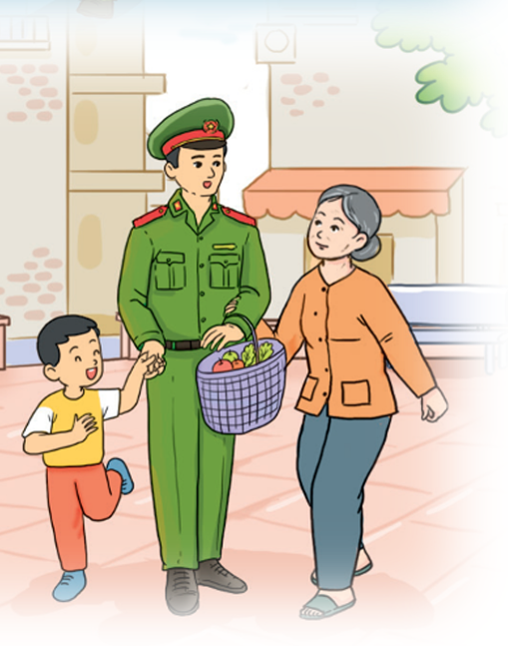
Bài mới
TRÒ CHƠI
1
LẬT MẢNH GHÉP
2
3

Slide 5



Hình ảnh các chú công an tuần tra ban đêm đẹp và cảm động như thế nào?
Quay lại

Slide 6


Ở khổ thơ 3 và 4, những việc làm của chú công an thể hiện điều gì?
Quay lại

Slide 7

Nêu tình cảm, cảm xúc của em về bài thơ.
Quay lại

Slide 8
TẬP ĐỌC
Khi các em ở nhà một mình
Theo Thu Hà

Slide 9


Hoạt động 1: Đọc thành tiếng
Đọc đúng:
Hiểu nghĩa:
dọa dẫm
thiết bị điện
sự cố
sơ cứu
trầy xước

Slide 10

Đọc hiểu:

Slide 11



Trò chơi: Phóng viên nhỏ

Slide 12
Trò chơi: Phóng viên nhỏ
(1) Để đảm bảo an toàn khi ở nhà một mình, em không được làm những việc gì?
(2) Những việc gì em cần làm để đảm bảo an toàn khi ở nhà một mình?
(3) Em đã thực hiện được những điều nào trong 10 điều nói trên trên?
(4) Có những điều nào em chưa thực hiện được? Vì sao?
(5) Các bức tranh minh hoạ trong bài có tác dụng gì?

Slide 13
Đọc nâng cao:
Nhấn mạnh vào những từ ngữ quan trọng gạch chân:
1.Không chạy nhảy,/ leo trèo nguy hiểm//
2. Không nói chuyện với người lạ,/ không để người lạ vào nhà.//
3. Không tò mò nghịch,/ tự sửa chữa các thiết bị điện.//
4. Không trêu chọc,/ doạ dẫm vật nuôi trong nhà (nếu có).//
5. Không tự ý ra khỏi nhà (trừ trường hợp đặc biệt).//

Slide 14







Hướng dẫn HS tra từ điển:
Nhiệm vụ
Tra từ điển, tìm hiểu về phương pháp phòng tránh tai nạn về điện.

Slide 15



Cảm ơn các em
đã lắng nghe!

